Slide 1
Мастер-класс изготовления куклы «Петрушка»
Эта презентация расскажет о традиционной народной кукле
Подготовила:
Музафарова Алёна Зиннатовна
2013 год

Slide 2
«Петрушка» – игровая куколка

Slide 3
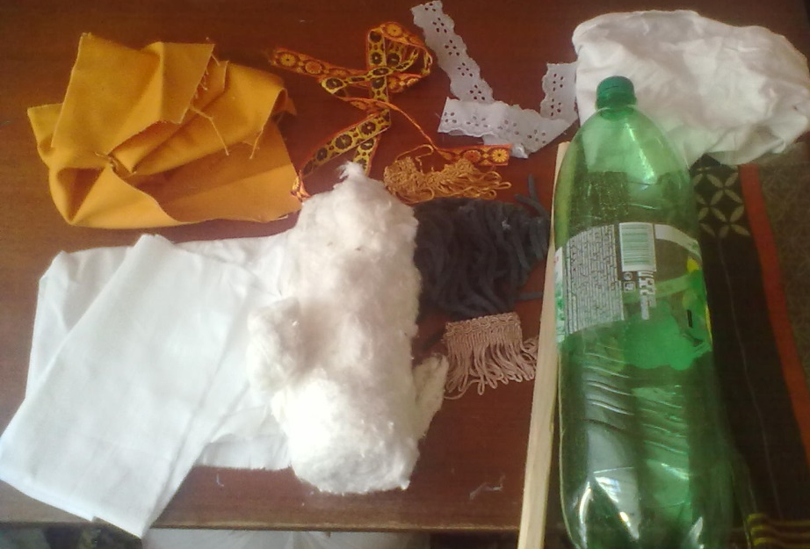
Для работы вам нужно:
Пластиковая бутылка,
ткань 2 цвета (рубаха, штаны),
белая ткань (голова, руки),
тесьма (для волос),
тесьма (для отделки рубахи),
тесьма (для отделки шва
рубахи и нижней части),
вата,
нитки (для лица),
деревянная палка длиной 40 -50 см,
тесьма для подвязки бутылки.

Slide 4
Подготовка: взять пластиковую бутылку и отрезать, как показано на фото. Я брала 2 – литровую бутылку.

Slide 5
Взять палочку и сделать на ней риску ножом, как показано (это понадобиться в дальнейшем, когда будем изготавливать голову, чтоб она не отпала).

Slide 6
Процесс изготовления: Голова. Берем кусочек ваты и формируем голову.

Slide 7
Кладем ее на палку, обворачиваем белой тканью (где-то 25*25 см), и заматываем ниткой стараясь попасть в риску. Завязываем нитку на узелок.

Slide 8
Руки. Теперь возьмем белую ткань (где-то 10*50 см). На самом краю завязываем узелок, и выворачиваем узелок во внутрь, завязываем ниткой

Slide 9
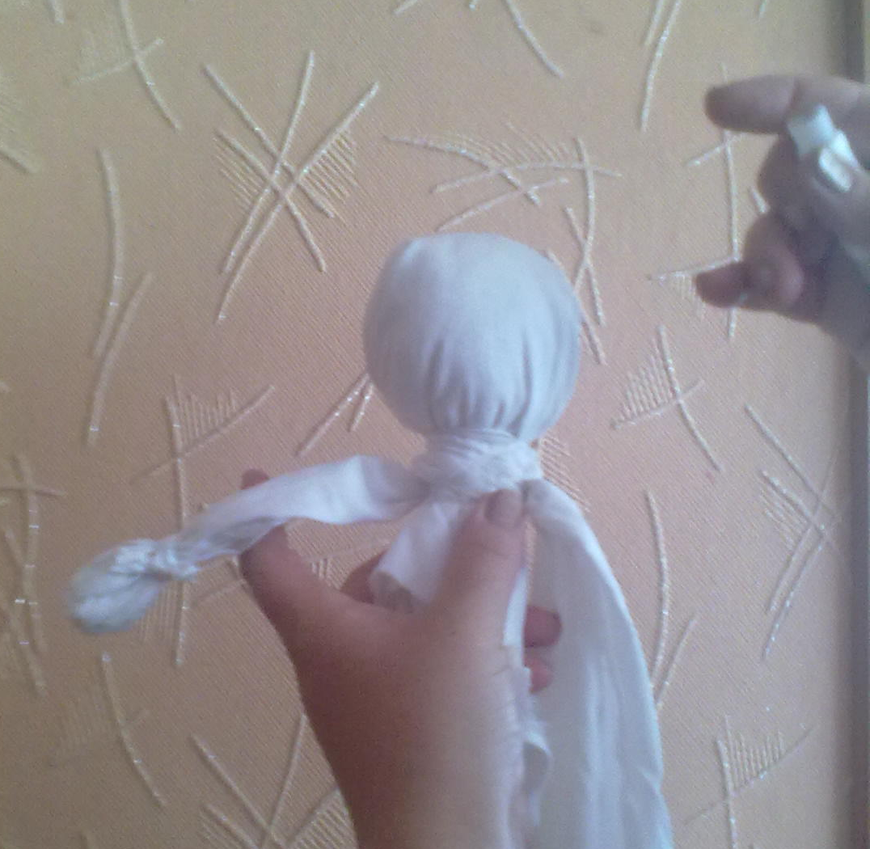
Получился один кулачок. Обвернуть руку вокруг туловища и привязать ниткой, сначала одну сторону, потом другую. Завязываем нитку на узелок.

Slide 10
Сделать на второй кулачок, только в обратном порядке. Руки готовы.

Slide 11
Волосы. Пришить тесьму к голове.

Slide 12
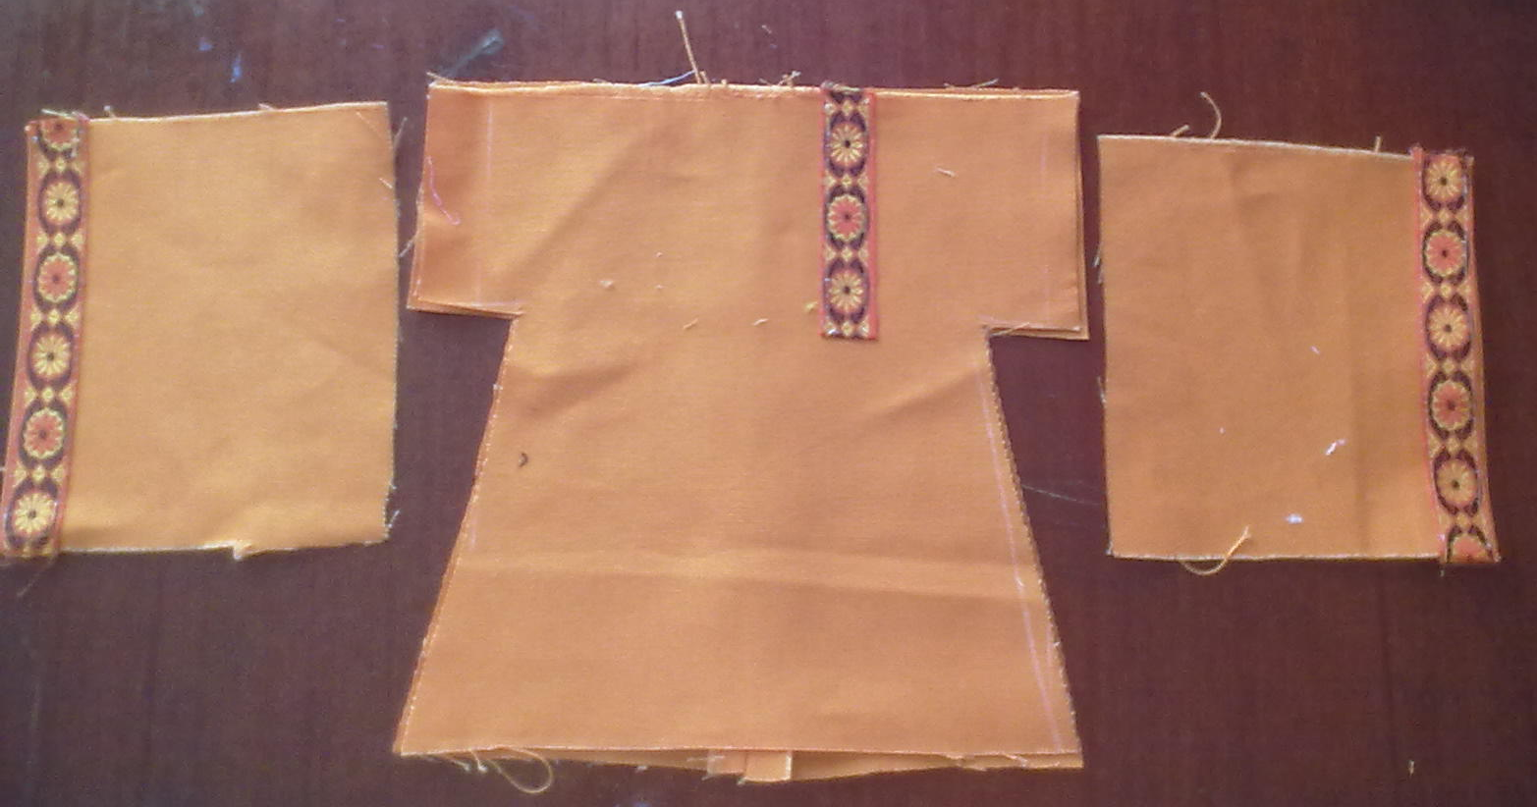
Одежда. Кроим рубаху прикладывая «Петрушку», но так чтоб нижний край был = диаметру обрезанной бутылки. К концам рукавов и на горловину пришиваем отделочную тесьму.

Slide 13
Кроим из темной ткани нижнюю часть (верхний край должен быть = диаметру обрезанной бутылки, а длина нижней части = высоте обрезанной бутылки +15 см).

Slide 14
Сшиваем не до самого конца горловину рубахи (т.к. потом будем проталкивать петрушку через горловину). Пришиваем рукава. Пришиваем одним швом рукав и боковую сторону рубахи. Пришиваем нижнюю часть рубахи и верхнюю часть нижней ткани «Петрушки». Застрачиваем второй рукав и вторую боковую сторону рубахи и нижней части.

Slide 15
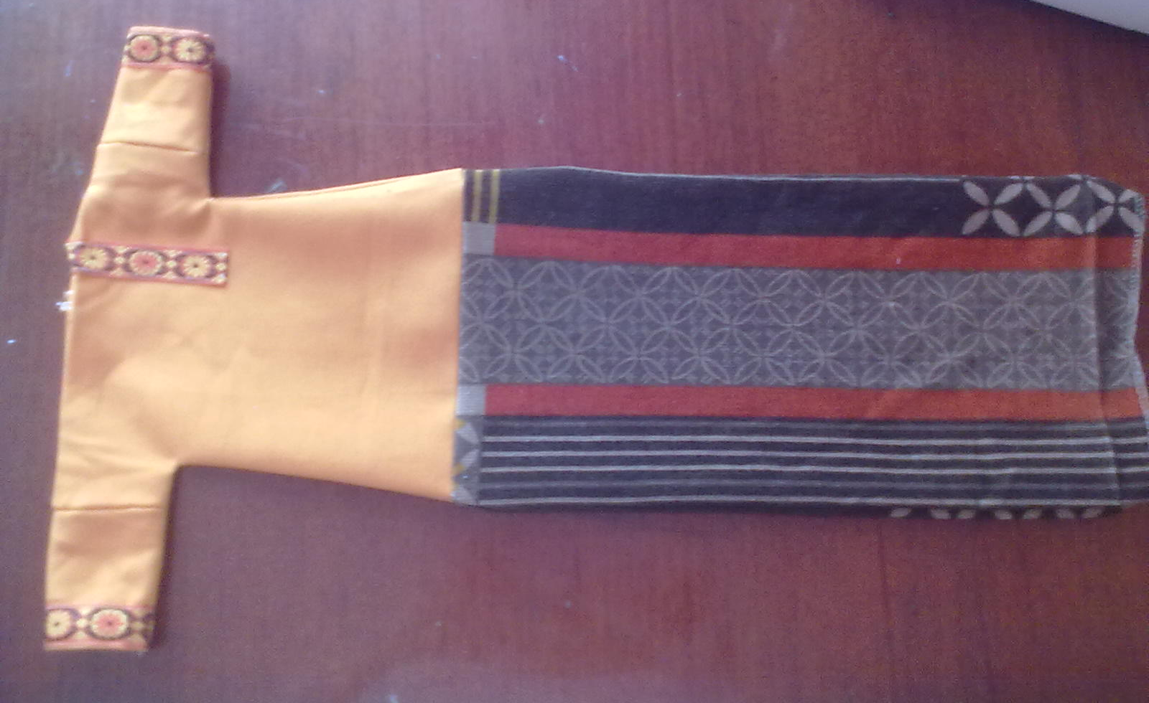
Делаем надрезы в уголках, где рукава. Так выглядит костюм «Петрушки» с изнаночной стороны и выворачиваем. Получился наряд для нашего «Петрушки».

Slide 16
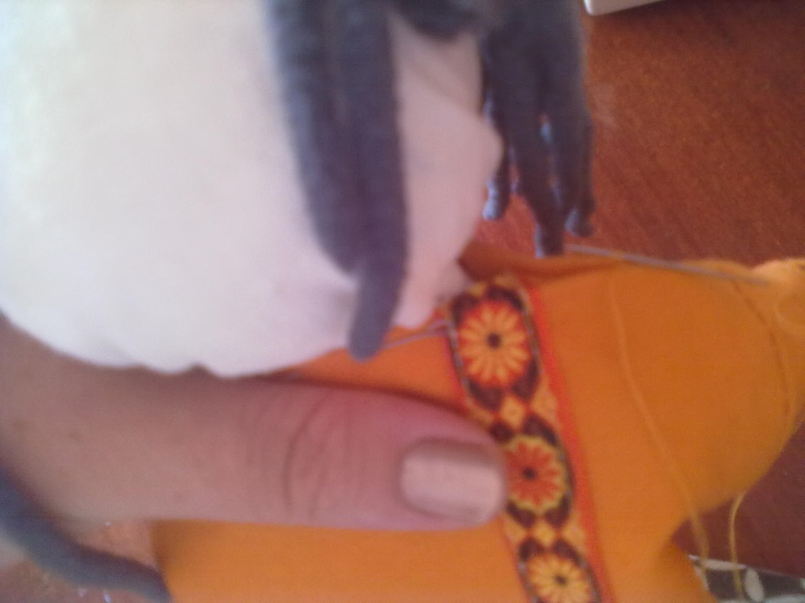
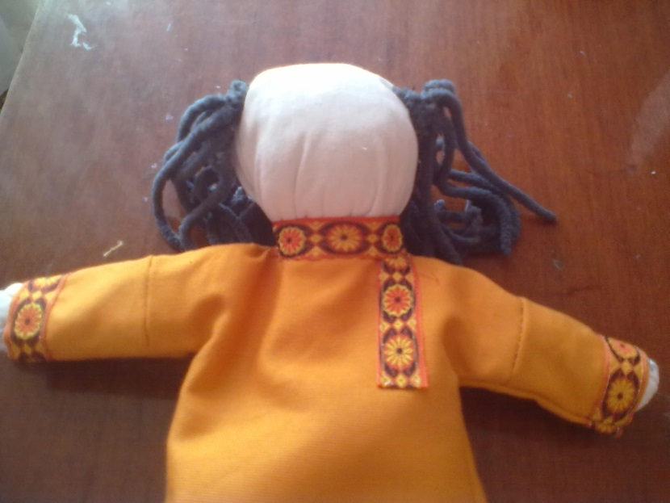
Сборка «Петрушки». Просовываем «Петрушку» через горловину, вытаскиваем кулачки в рукава. Зашиваем горловину, и пришиваем отделочную тесьму вокруг горловины.

Slide 17
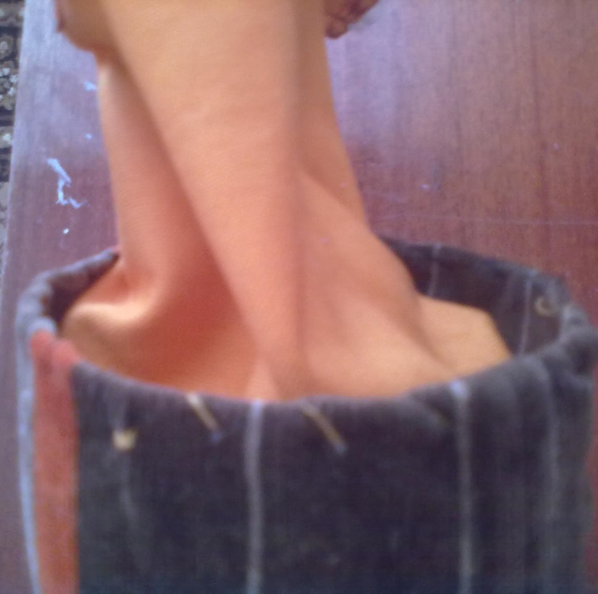
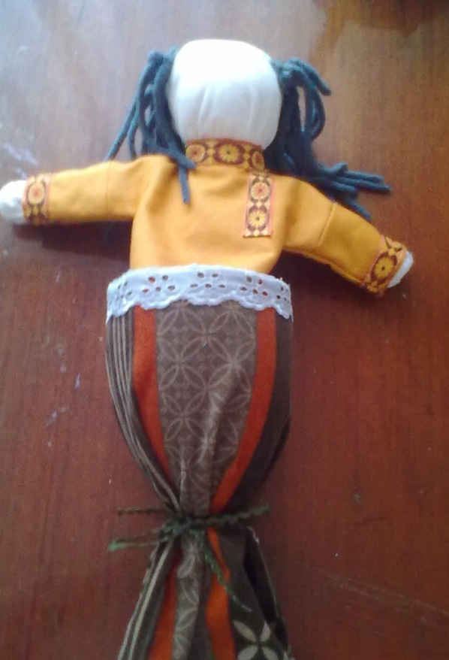
Засовываем в нижнюю часть обрезанную бутылку. Ставим ее на место, и швом через край прошиваем ткань вместе с бутылкой. Пришиваем отделочную тесьму. Завязываем тесьмой нижнюю часть на горлышке бутылки.

Slide 18
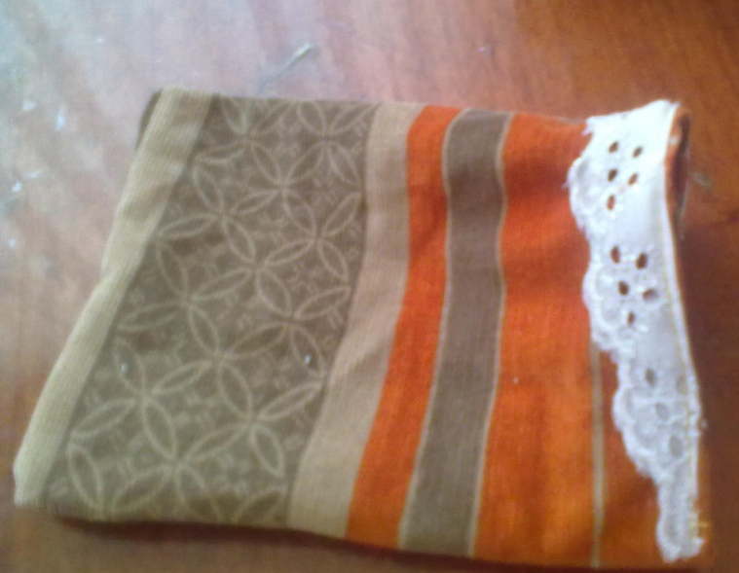
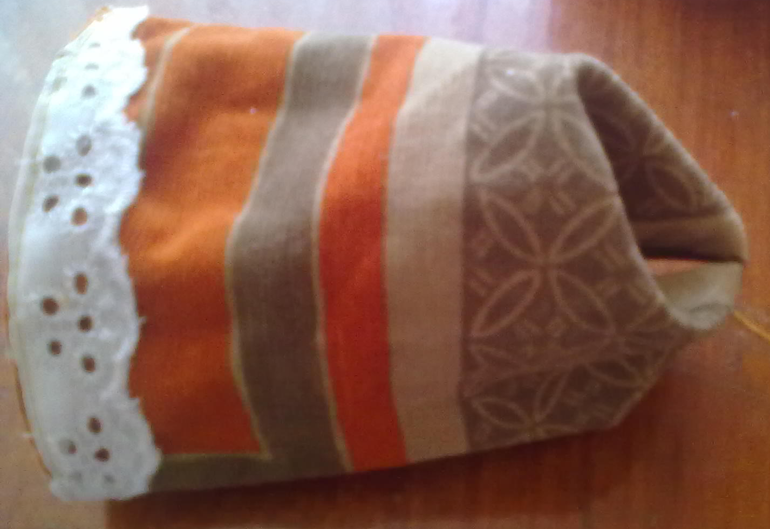
Колпачок. Кроим колпачок по голове нашего «Петрушки». Пришиваем на переднюю часть тесьму. Сгибаем ткань пополам и прошиваем 2 стороны. Выворачиваем колпачок на лицевую сторону и соединяем два уголка, сшиваем.

Slide 19
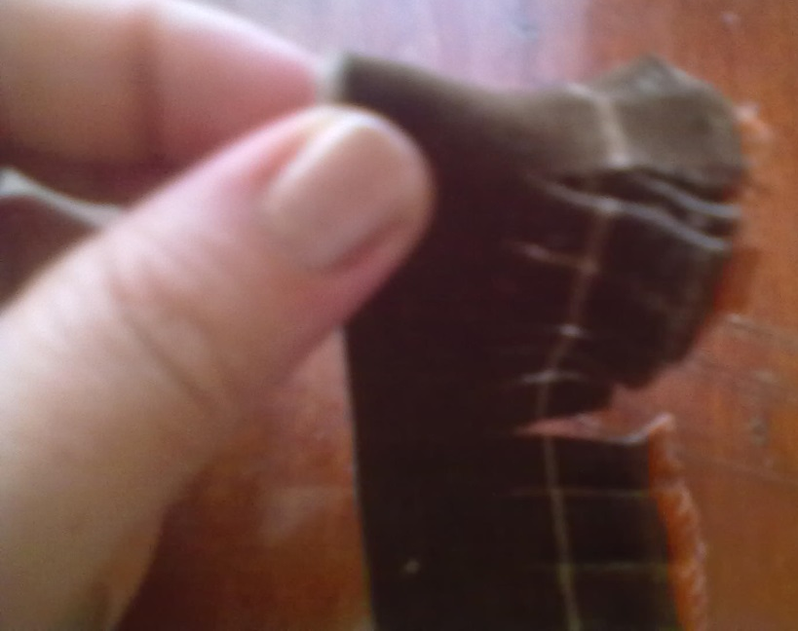
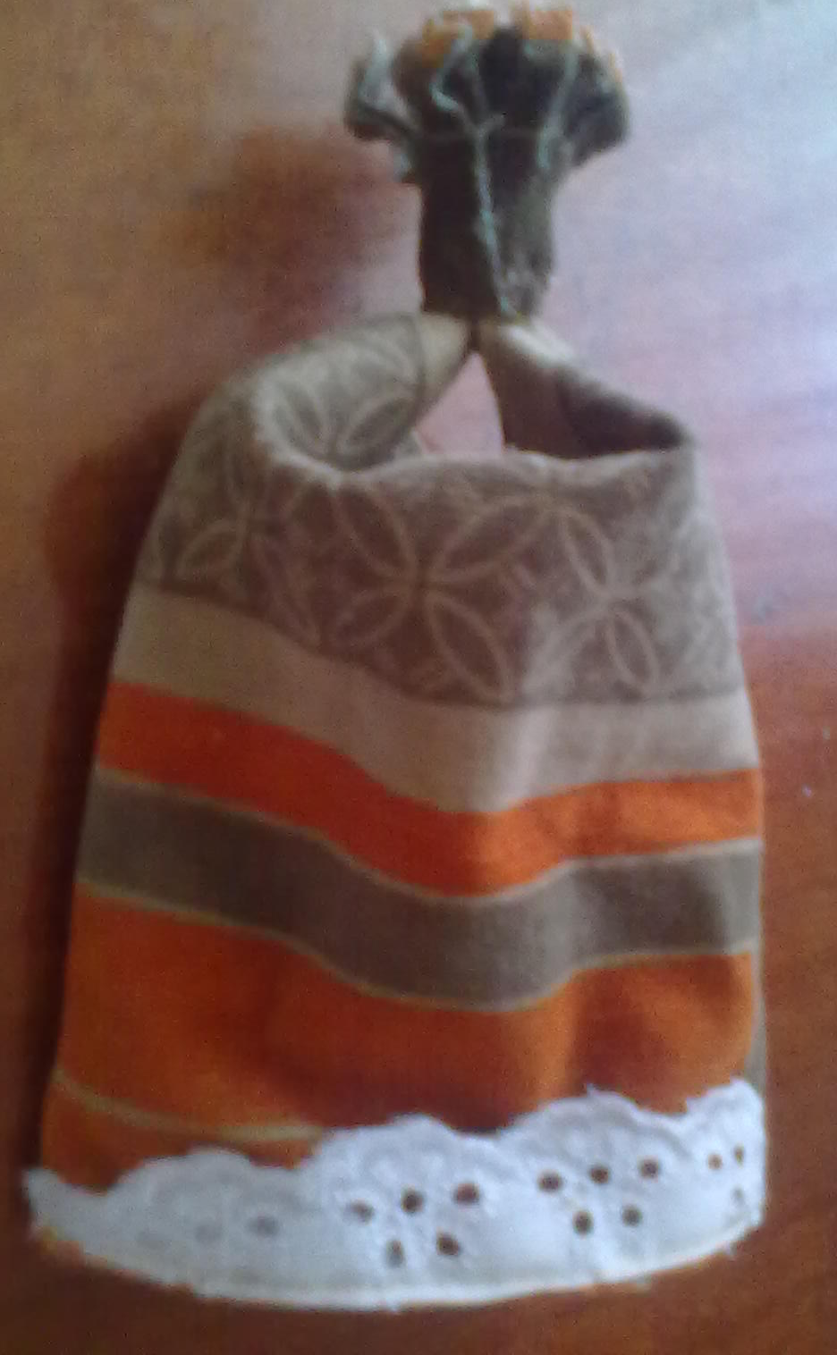
Делаем бахрому для отделки на колпачок. Взять кусочек ткани (где – то 3*15см) порезать как показано на, завернуть в колокольчик и пришить к колпачку.

Slide 20
Одеваем колпачок на голову нашему «Петрушке». Можно колпачок пришить к голове, чтоб не спадывал.

Slide 21
Лицо. Вышиваем глазки, носик, ротик и щечки

Slide 22
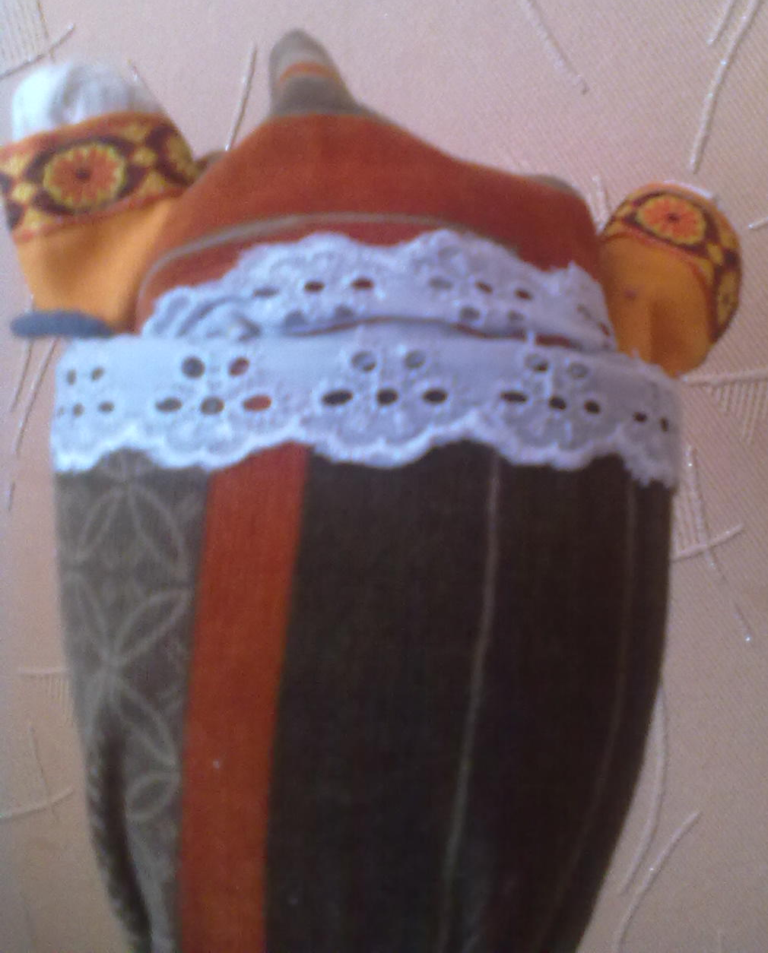
А я спрятался! Поиграй со мной!
Это я Петрушка, весёлая игрушка
Кто со мной играет – горя не знает
Весело живёт, песенки поёт,
Кашку кушает и маму с папой слушает!

Slide 23
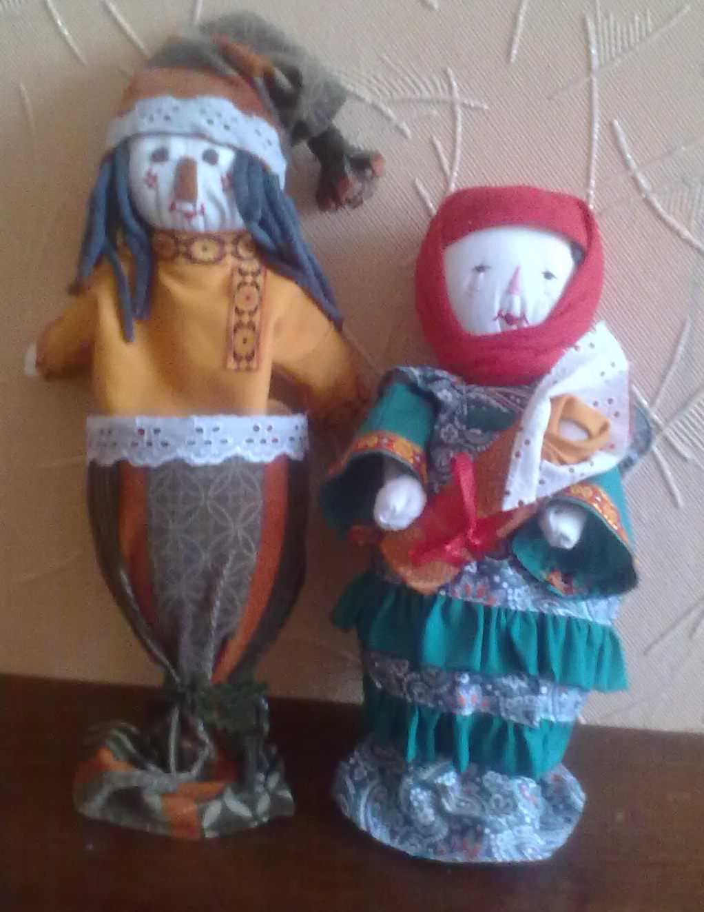
Р.S. : А У «Петрушки есть жена «Матрена
Желаю всем счастья!
Спасибо за внимание!

Slide 24
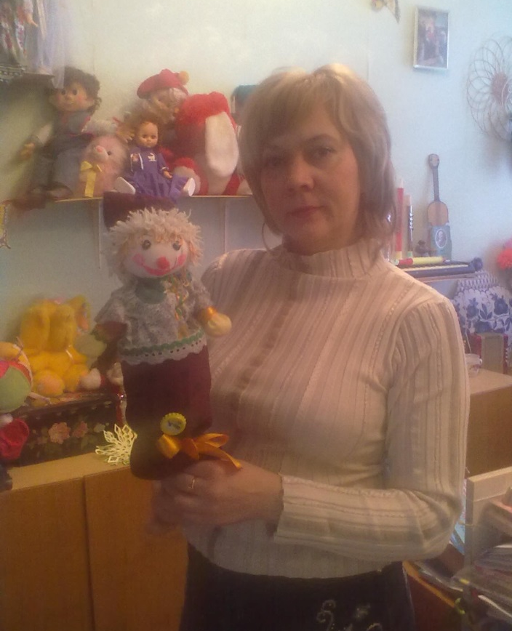
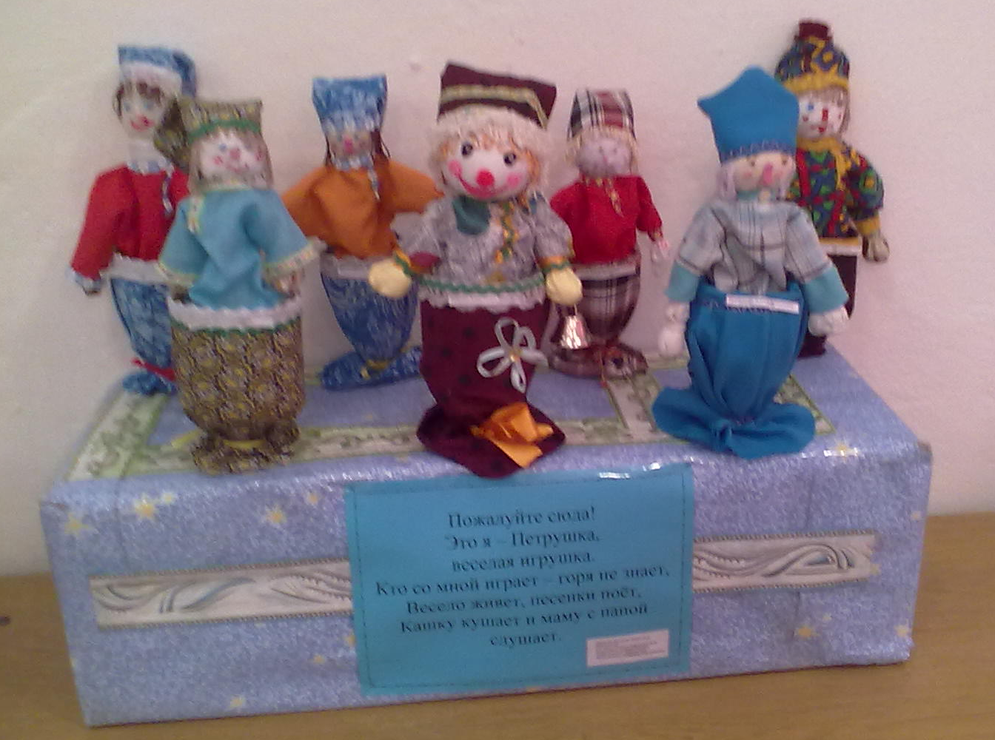
Вот такие «Петрушки» появились у моих коллег после мастер класса:

